Slide 1
ХВОРОБИ та ЛІКИ ефективності місцевого бюджету ОТГ
#ГромадськаПрефектура
результати громадського аудиту ефективності розпорядників коштів по утриманню доріг
за підтримки МФ Відродження та Посольства США в Україні

Slide 2
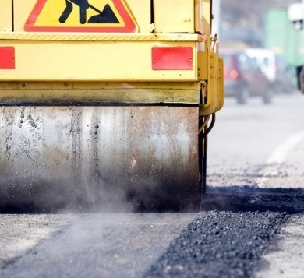
#ГромадськаПрефектура
Мы строим хорошие дороги не потому что
богатые,
а мы богатые потому что строим
хорошие дороги
(американская пословица)

Slide 3
Висновки (Миколаївська ОДА)
#ГромадськаПрефектура
Повна відсутність стратегічного бачення розвитку дорожньої та транспортної інфраструктури області.
Програма розвитку автомобільних доріг Миколаївської області 2016-2018р не містить повного переліку ділянок, що передані САД в 2018р

Slide 4
Висновки (Миколаївська ОДА)
#ГромадськаПрефектура
Відсутність середньострокових тим більше довгострокових планів ремонтних робіт.
З 50 планових закупівель 2018р відбулось лише 76%
Жодного капітального ремонту доріг, що передані на баланс ОДА

Slide 5
Висновки (Миколаївська ОДА)
#ГромадськаПрефектура
Порушення строків узгодження планів закупівель,
Затягування строків укладення договорів та виконання робіт:
Договор з переможцем тендеру на ремонт (О151101 (Миколаїв-Херсон)-Любомирівка-Першотравневе-(Казанка-(Р-47) укладався більше 2 місяців.
Затягування строків проведення торгів та укладання договорів привела до того, що значна частина ремонтних робіт припадає і припала на листопад-грудень 2018р
відсутність контролю якості робіт обраних підрядників приводить до неякісного виконання ремонтних робіт

Slide 6
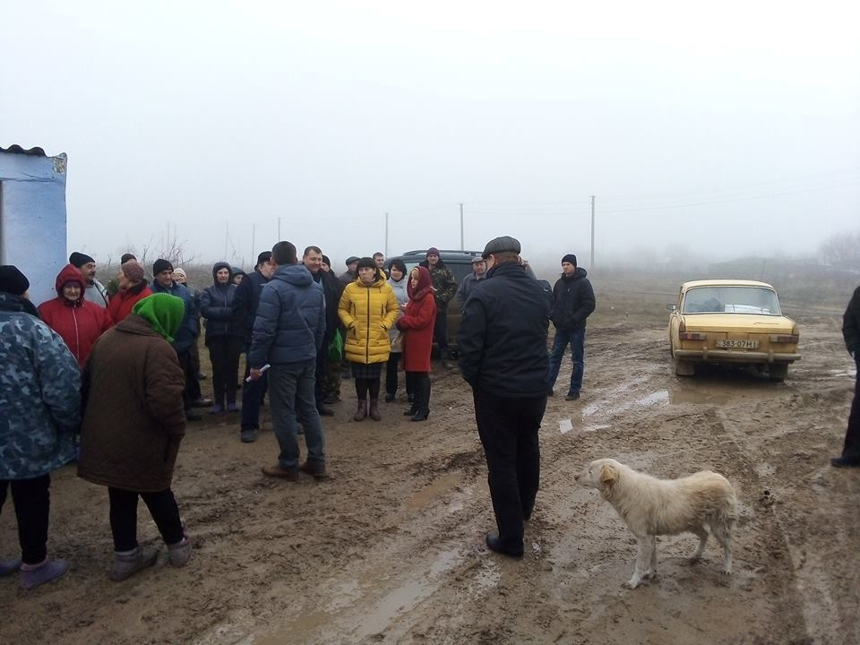
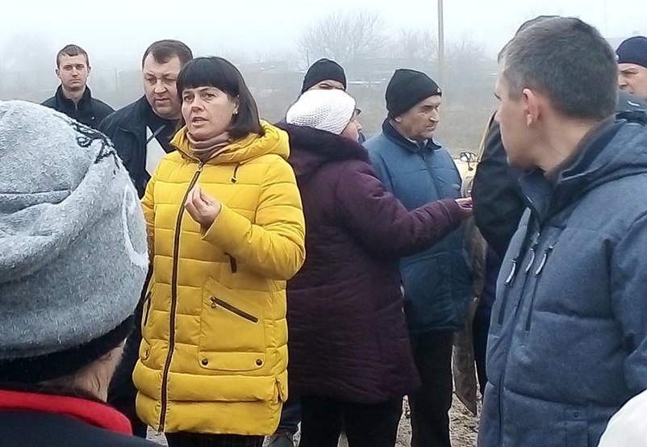
Наслідки
#ГромадськаПрефектура
“У Миколаївській області школярі із сіл Лимани, Вікторівка і Елеваторне не можуть доїхати до школи, оскільки дорога,, яку в кінці 2018р тому відремонтувала ОДА, залишається непроїзними”

Slide 7
#ГромадськаПрефектура
Коблівська ОТГ (основні висновки)
пріоритет розвитку дорожньої галузі містить :
Стратегічний план розвитку на 2017-2020р Коблівської сільради
План перспективного розвитку Коблівської ОТГ до 2021р»
Є намір використати нові можливості та механізми вирішення проблеми якості дорожньої інфраструктури на території ОТГ та відповідного ресурсного і фінансового забезпечення:
нове будівництво автодороги до с. Українка, капітальний ремонт автодороги с. Українка – М14, через с. Бесарабку Березанського району.

Slide 8
#ГромадськаПрефектура
Березанська ОТГ (основні висновки)
Відсутність стратегічного бачення розвитку дорожньої та транспортної інфраструктури міста:
Радою ОТГ на період аудиту не затверджено будь яких документів стратегічного характеру обраної сфери

Slide 9
#ГромадськаПрефектура
Коблівська/Березанська ОТГ (основні висновки)
- Жодної статистичної інформації щодо загальної кількості та протяжності комунальних доріг (в середині населених пунктів) ОТГ, та тих що потребують капітального, поточного (ямкового) документи ОТГ не містять.

Slide 10
#ГромадськаПрефектура
Коблівська/БерезанськаОТГ (основні висновки)
Середньострокових/ довгострокових планів по утриманню автомобільних доріг міста (поточні (ямкові) та капітальні ремонти) не існує. Розпорядник керується тільки складеними оперативними на бюджетний рік планами закупівель.
Відсутні технічні паспорти доріг та вулиць населених пунктів ОТГ:
Наказ Мінрегіонбуду №54 від 14.02.12: “технічний облік і паспортизацію виконує балансоутримувач вулично-дорожньої мережі.

Slide 11
#ГромадськаПрефектура
Коблівська/Березанська ОТГ (основні висновки)
Коблівська ОТГ
+ Всі закупівлі проведені з використання електронної системи Прозоро
- Виклик штучної монополізації ринку постачальників відповідних послуг:
Березанська ОТГ
- Всі закупівлі без використання електронної системи

Slide 12
#ГромадськаПрефектура
Коблівська/Березанська ОТГ (основні висновки)
Проведення закупівель ремонтів в неналежний період для виконання дорожніх робіт – листопад-грудень . Порушення норм Наказу Мінрегіонбуду №54 від 14.02.12
Заходи контролю відсутні:
Відсутня інформація щодо претензійної роботи з боку ГРБК та депутатського корпусу

Slide 13
ПРОПОЗИЦІЇ (загальні)
#ГромадськаПрефектура
Розробка стратегії розвитку дорожньо-транспортної інфраструктури (окрема стратегічна ціль загального стратегічного плану)
Розробка окремої галузевої програми
Запровадження середньострокового планування ремонтних робіт
Затвердження технічних паспортів доріг та розміщення їх на сайті ОДА та ОТГ

Slide 14
ПРОПОЗИЦІЇ (загальні)
#ГромадськаПрефектура
5. Впровадження механізму співфінансування з МОДА/САД + ОМС проектів і програм по ремонту та утриманню дорожньо-транспортної інфраструктури

Slide 15
МЕХАНІЗМ співфінансування (Підстави)
#ГромадськаПрефектура
Стаття 91 Бюджетного кодексу України
Стаття 20 Закону України «Про автомобільні дороги»
Стаття 31 Закону України «Про місцеве самоврядування в Україні»
Стаття 44 Закону України «Про місцеве самоврядування в Україні»

Slide 16
МЕХАНІЗМ СПІВПРАЦІ НА УМОВАХ СПІВФІНАНСУВАННЯ
Крок 1
Виконавчі органи сільських, селищних, міських рад, районні, обласні ради або відповідні державні адміністрації розглядають питання щодо необхідності покращення стану автомобільних доріг загального користування, визначають пріоритетні ділянки доріг загального користування (державного або місцевого значення), які мають важливе значення для діяльності відповідних об’єднаних територіальних громад (ОТГ) і потребують виконання дорожніх робіт,
Крок 2
Запит до САД у відповідній області щодо надання інформації, необхідної для прийняття рішення про виділення коштів з місцевих бюджетів на виконання робіт на цих ділянках у поточному році (про види та обсяги робіт, які необхідно виконати на зазначених ділянках доріг для покращення їхнього стану, та передбачені видатки з Державного бюджету України чи інших джерел на виконання обсягів робіт на цих ділянках у поточному році).

Slide 17
МЕХАНІЗМ СПІВПРАЦІ НА УМОВАХ СПІВФІНАНСУВАННЯ
Крок 3
Протягом 15 робочих днів САД, або відповідний структурний підрозділ ОДА у відповідній області надає необхідну інформацію щодо визначених у запиті ділянок автомобільних доріг загального користування:
підтвердження приналежності дороги до мережі доріг загального користування державного (постанова КМУ) або місцевого (рішення ОДА) значення, її індекс, номер та назва, класифікація дороги, тип покриття, категорія, наявність дорожнього облаштування та штучних споруд тощо
види робіт, які необхідно виконати (будівництво, реконструкція, капітальний ремонт, поточний середній ремонт, поточний дрібний ремонт або експлуатаційне утримання) — набір робіт або дефектний акт

Slide 18
МЕХАНІЗМ СПІВПРАЦІ НА УМОВАХ СПІВФІНАНСУВАННЯ
довідка щодо наявності розробленої та затвердженої ПКД, із зазначенням визначеного обсягу робіт у фізичних показниках та грошовому вимірі, а у випадку відсутності документації, орієнтовний обсяг — його готує інвестиційно-кошторисний відділ.
Якщо об’єкт розпочато, додатково зазначається обсяг уже виконаних робіт на об’єкті та необхідний обсяг робіт до їх завершення;

Slide 19
МЕХАНІЗМ СПІВПРАЦІ НА УМОВАХ СПІВФІНАНСУВАННЯ
фінансово-економічний відділ надає інформацію щодо передбаченого обсягу фінансування для оплати необхідних робіт в розрізі джерел фінансування та щодо потреб у додаткових видатках для оплати необхідних робіт на об’єкті;

Slide 20
МЕХАНІЗМ СПІВПРАЦІ НА УМОВАХ СПІВФІНАНСУВАННЯ
Крок 4
За результатами розгляду інформації ОМС приймають рішення щодо виділення коштів із місцевого бюджету на фінансування об’єктів будівництва, реконструкції, ремонту або утримання автомобільних доріг загального користування місцевого значення, капітального та поточного ремонту доріг, які є складовими автомобільних доріг державного значення, однак видатки з Державного бюджету України або інших джерел недостатні для їх виконання.

Slide 21
МЕХАНІЗМ СПІВПРАЦІ НА УМОВАХ СПІВФІНАНСУВАННЯ
Крок 4
Рішення ОМС обов’язково повинно зазначати:
про затвердження програми, згідно якої здійснюються видатки на утримання та ремонт доріг, а також про місцевий бюджет у частині фінансування ремонту доріг загального користування;
що в бюджеті передбачені видатки на ремонт доріг загального користування і в дохідній, і у видатковій частині;
найменування об’єкта, вид робіт та обсяг видатків, який передбачено на фінансування робіт на об’єкті ;головного розпорядник коштів місцевого бюджету, одержувача бюджетних коштів та замовника виконання робіт (співзамовником робіт - відповідний орган місцевого самоврядування, який діє на основі договору про співфінансування утримання чи ремонту ділянки автомобільної дороги, на якій заплановані роботи).

Slide 22
МЕХАНІЗМ СПІВПРАЦІ НА УМОВАХ СПІВФІНАНСУВАННЯ
Крок 4
Договір, що укладається з територіальним підрозділом САД України, є невід'ємною частиною такого рішення. Саме цим договором визначаються умови спрямування та використання коштів відповідних місцевих бюджетів на цілі, пов'язані з реалізацією таких програм (спільне фінансування з визначенням часткової участі, перелік ділянок доріг державного значення, виконавці тощо).

Slide 23
МЕХАНІЗМ СПІВПРАЦІ НА УМОВАХ СПІВФІНАНСУВАННЯ
Крок 5
- Рішення щодо виділення коштів із місцевого бюджету
- Програма на утримання та ремонт доріг, згідно якої здійснюються видатки на утримання та ремонт доріг,
- Рішення про визнання служби автомобільних доріг у відповідній області замовником і одержувачем бюджетних коштів,
- Підтвердження про внесення до казначейської мережі розпорядників та одержувачів коштів служби автомобільних доріг у відповідній області
- План використання бюджетних коштів і розпис
потрібно надати САДу відповідній області, яка є балансоутримувачем усіх доріг загального користування державного значення

Slide 24
МЕХАНІЗМ СПІВПРАЦІ НА УМОВАХ СПІВФІНАНСУВАННЯ
Крок 6
орган місцевого самоврядування має внести службу автомобільних доріг у відповідній області в мережу одержувачів бюджетних коштів у районному казначействі.

Slide 25
МЕХАНІЗМ СПІВПРАЦІ НА УМОВАХ СПІВФІНАНСУВАННЯ
Крок 7
Державні закупівлі товарів, робіт і послуг на об’єктах, визначених рішеннями про виділення коштів із місцевого бюджету на фінансування об’єктів будівництва, реконструкції, ремонту або утримання автомобільних доріг загального користування місцевого значення, капітального та поточного ремонту доріг, які є складовими автомобільних доріг державного значення, здійснює замовник робіт згідно з чинним законодавством.

Slide 26
МЕХАНІЗМ СПІВПРАЦІ НА УМОВАХ СПІВФІНАНСУВАННЯ
Крок 8
Копії прийнятих рішень щодо виділення коштів із місцевого бюджету на фінансування об’єктів будівництва, реконструкції, ремонту та утримання автомобільних доріг загального користування передаються заступнику начальника служби автомобільних доріг у відповідній області з метою врахування їх під час підготовки планів виконання робіт, а також для інформування Укравтодору.

